Slide 1
隨機手勢智能鬧鐘
參賽隊伍: 翰寶王柏盛十分

Slide 2

目錄
01
02
03
04
動機和目標
實作方法和應用
架構
實際成果

Slide 3
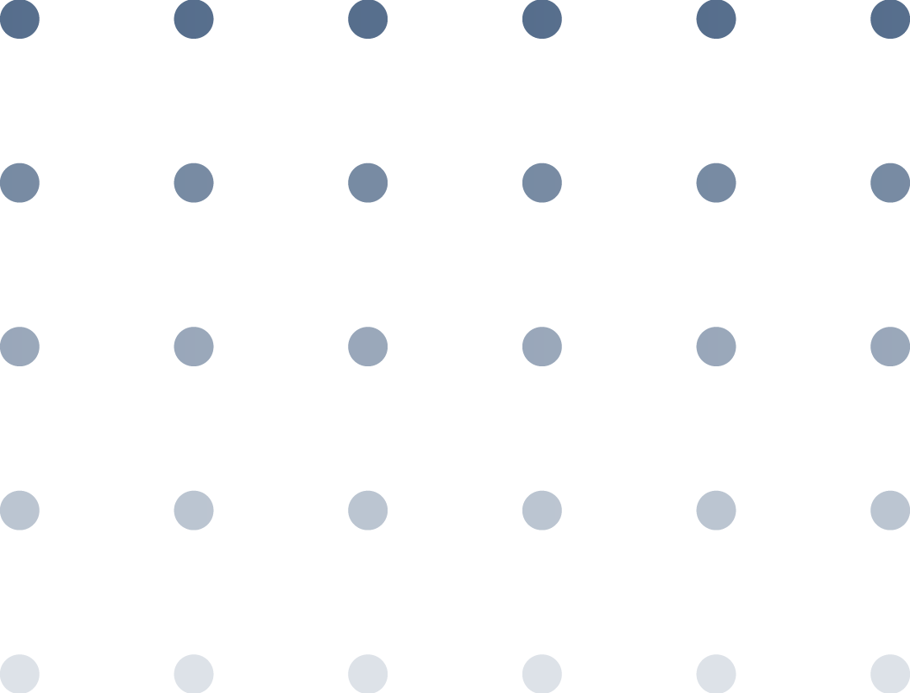
01
動機和目標

Slide 4
動機和目標
實用性
避免意外發生
創新
藉由本次競賽提供的晶片和套件，實現一個簡易的鬧鐘可供人日常使用
避免人們因睡意和疲倦而無意識地將自己所設的鬧鐘關閉，以致非預期的憾事發生，打亂人們的日常計畫
有別於以往的手機鬧鐘或是傳統的實體鬧鐘，利用毫米波雷達晶片感知手勢，來增添鬧鐘關閉的判定標準

Slide 5
02
實作方法和應用

Slide 6
實作方法和應用
資料蒐集
模型訓練
通過機器學習模組訓練手勢模型，實現手勢的識別和判斷
利用K60168A毫米波雷達晶片和套件，量化手勢資料
UI設計
手勢操作
實現手勢與模型的結合，將所偵測手勢和對應功能實現出來(調整時間、音量等)
利用Qt Designer將鬧鐘介面在電腦上模擬出來(現在時間、鬧鈴設定等)

Slide 7
03
架構

Slide 8
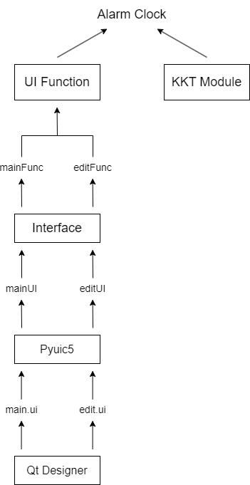
架構

Slide 9
04
實際成果

Slide 10
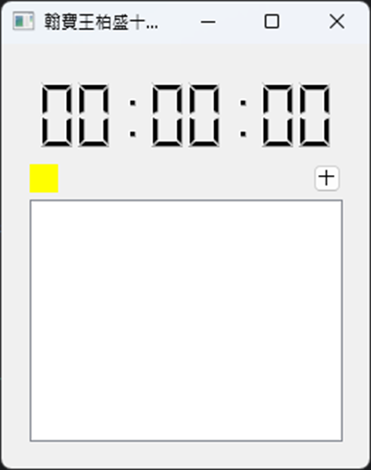
實際成果(UI)
待機畫面與排版，黃色代表毫米波雷達套件還在loading

Slide 11
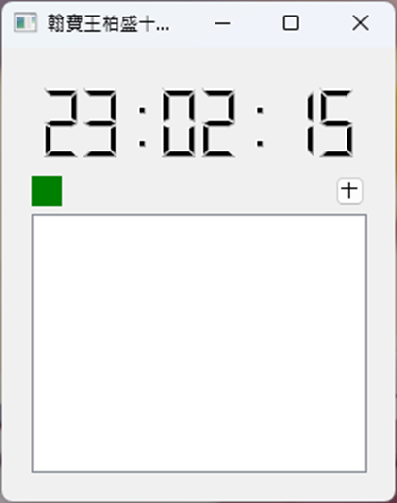
實際成果(UI)
程式開啟畫面，綠色代表雷達loading完成且未偵測到物體(手勢)

Slide 12
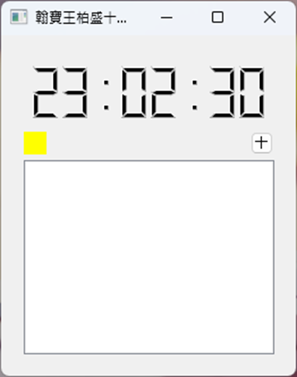
實際成果(UI)
當雷達loading完後，再偵測到物體動作時，狀態會再次變為黃色

Slide 13
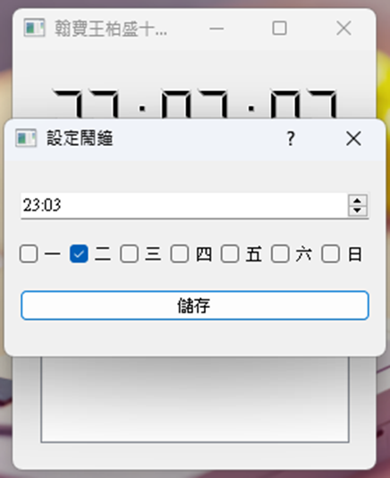
實際成果(UI)
按下+號設定鬧鐘，可以選擇一周內的多個日子和時間

Slide 14

實際成果(手勢偵測)

